Slide 1
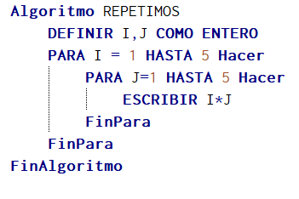
Cuántas escrituras hace el algoritmo?
respuestas

Slide 2
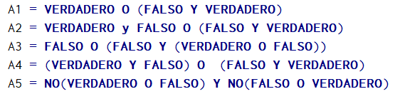
INDICAR EL VALOR DE VERDAD DE CADA OPERACIÓN
respuestas

Slide 3
Se desea calcular la cantidad de ganado que hay en una localidad
Se ingresan la cantidad de vacas y ovejas que tienen distintos campos.
El ingreso termina cuando se ingresa 0 en la cantidad de vacas y 0 en la cantidad de ovejas
Cómo se debería escribir la condición de fin de ciclo?
1 Mientras ovejas<>0 o vacas<>0 Finmientras | 2 Repetir Hasta Que ovejas<>0 o vacas<>0
3 Repetir Hasta Que ovejas=0 y vacas=0 | 4 Mientras !(vacas=0 y ovejas=0) Finmientas
5 Mientras !(vacas<>0 y ovejas<>0) Finmientras
respuestas

Slide 4
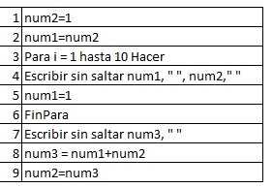
ORDENAR LAS INSTRUCCIONES PARA LOGRAR LOS 12 PRIMEROS TÉRMINOS DE LA SUCESIÓN DE FIBONACCI (1,1,2,3,5,8….)
Algoritmo Fibonacci
definir num1, num2, num3 como Entero
FinAlgoritmo
respuestas

Slide 5
25
VERDADERO - FALSO - FALSO - FALSO - FALSO
1 – 3 – 4
5 - 1 - 4 - 3 - 8 - 7 - 2 - 9 - 6

